Slide 1
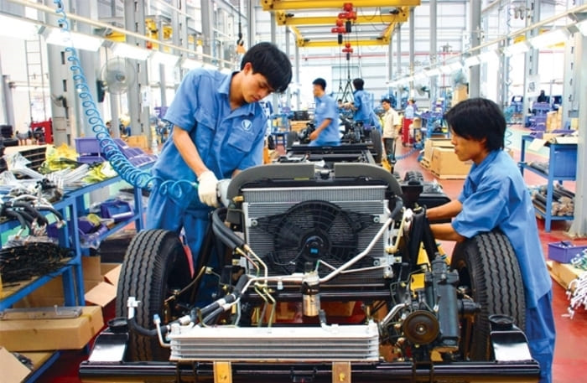
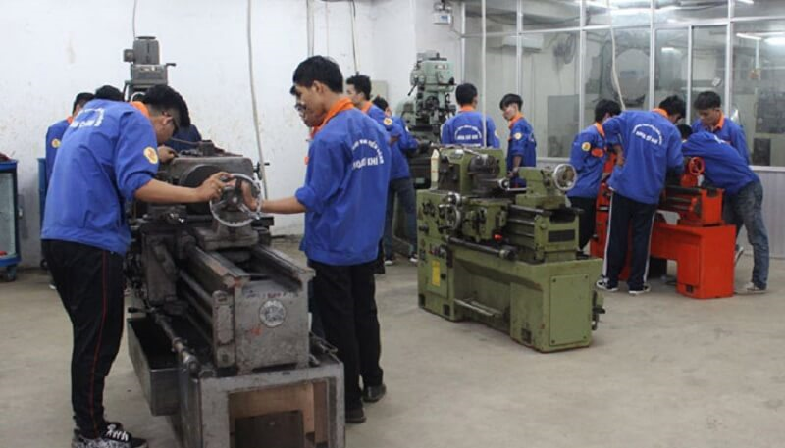

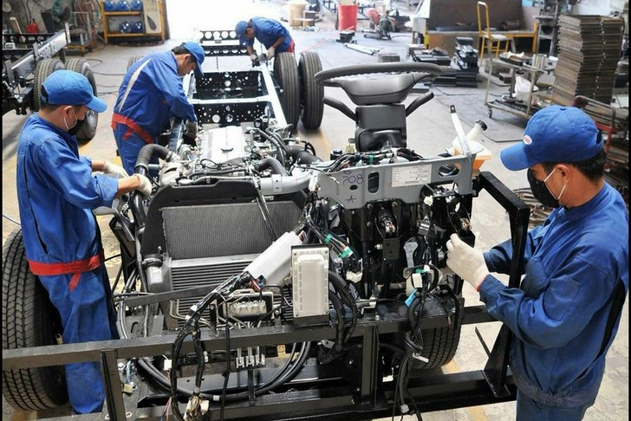
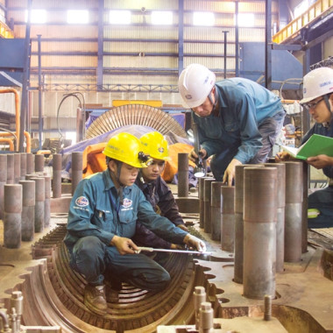
BÀI 9. MỘT SỐ NGÀNH NGHỀ CƠ KHÍ PHỔ BIẾN

Slide 2
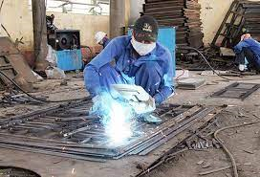
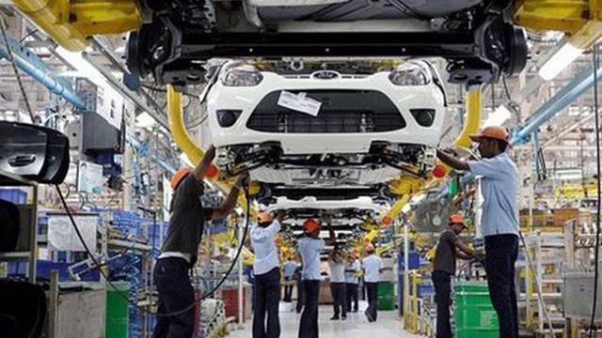
Quan sát Hình 9.1 và cho biết ngành nghề của những của những người thợ trong hình.
Hình 9.1. Một số ngành nghề trong lĩnh vực cơ khí

Slide 3
Quan sát Hình 9.1 và cho biết ngành nghề của những của những người thợ trong hình.
Hình 9.1. Một số ngành nghề trong lĩnh vực cơ khí
a) Thợ hàn/ thợ cơ khí.
b) Thợ sửa chữa xe có động cơ.

Slide 4
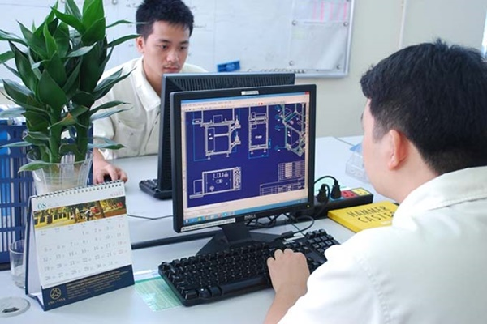
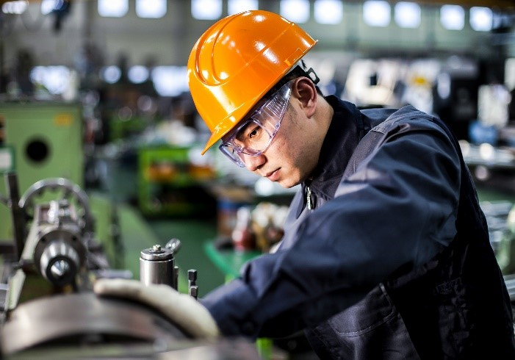
1. Trình bày những đặc điểm của kĩ sư cơ khí.
2. Kĩ sư ở Hình 9.2 đang thực hiện những công việc gì?
a) Thiết kế máy móc
b) Vận hành hệ thống cơ khí
Hình 9.2. Một số hình ảnh của kỹ sư cơ khí

Slide 5
1.
Kĩ sư cơ khí là những người có chuyên môn cao thuộc lĩnh vực thiết kế, chế tạo, bảo dưỡng máy móc và thiết bị cơ khí.
Môi trường làm việc: các viện nghiên cứu, nhà máy, công ty cơ khí.
Nơi đào tạo: các trường đại học kĩ thuật.
2. a) Thiết kế máy móc.
b) Vận hành và bảo trì hệ thống máy móc cơ khí.
a) Thiết kế máy móc
b) Vận hành hệ thống cơ khí
Hình 9.2. Một số hình ảnh của kỹ sư cơ khí

Slide 6

I.Đặc điểm cơ bản của một số ngành nghề cơ khí phổ biến
1.Kỹ sư cơ khí
- Kĩ sư cơ khí là những người có chuyên môn cao thuộc lĩnh vực thiết kế, chế tạo, bảo dưỡng máy móc và thiết bị cơ khí.
- Công việc:
+ Thiết kế máy móc, công cụ sản xuất cho các lĩnh vực công nghiệp, xây dựng, nông nghiệp, lâm nghiệp…
+ Lắp thiết bị vận hành và bảo trì hệ thống máy móc cơ khí
+ Sửa chữa, bảo trì máy cơ khí tại các nhà máy, xí nghiệp hay tại công trình.
- Môi trường làm việc: các viện nghiên cứu, nhà máy, công ty cơ khí.
- Nơi đào tạo: các trường đại học kĩ thuật.

Slide 7
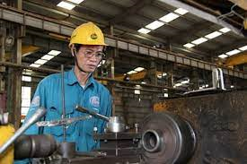
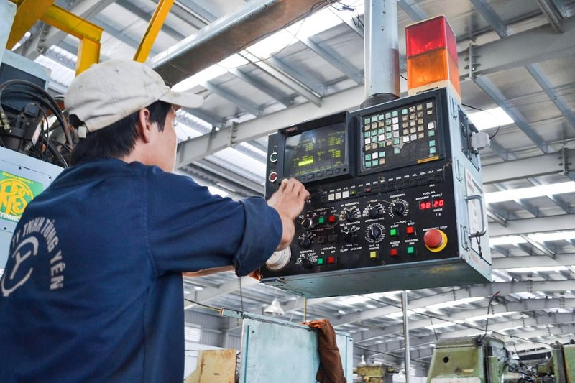
3. Trình bày những đặc điểm của thợ vận hành máy móc công cụ.
4. Thợ vận hành máy móc công cụ ở Hình 9.3 đang thực hiện những công việc gì?
a) Vận hành máy tiện
b) Vận hành máy điều khiển số
Hình 9.3. Một số hình ảnh của thợ vận hành máy công cụ

Slide 8
3. Trình bày những đặc điểm của thợ vận hành máy móc công cụ.
4. Thợ vận hành máy móc công cụ ở Hình 9.3 đang thực hiện những công việc gì?
a) Vận hành máy tiện
b) Vận hành máy điều khiển số
Hình 9.3. Một số hình ảnh của thợ vận hành máy công cụ
3. Những đặc điểm của thợ vận hành máy móc công cụ:
- Thợ vận hành máy móc công cụ là những người có tay nghề, sử dụng các máy móc công cụ để làm ra những chi tiết, sản phẩm cơ khí.
- Môi trường làm việc: tại nhà máy, công ty sản xuất cơ khí.
- Nơi đào tạo: trường dạy nghề, cao đẳng nghề.
4. Thợ vận hành máy móc công cụ ở Hình 9.3 đang thực hiện những công việc:
a) Vận hành và giám sát máy gia công kim loại: máy tiện.
b) Vận hành và giám sát máy gia công kim loại điều khiển số.

Slide 9
I.Đặc điểm cơ bản của một số ngành nghề cơ khí phổ biến
2. Thợ vận hành máy công cụ
- Thợ vận hành máy công cụ là những người có tay nghề, sử dụng máy công cụ để làm ra những chi tiết như trục, bánh răng và các sản phẩm cơ khí khác.
- Công việc:
+ Vận hành và giám sát máy gia công kim loại: máy tiện, phay, bào, mài…
+ Thay đổi phụ tùng máy móc đơn giản bị hỏng
-Môi trường làm việc: nhà máy, công ty sản xuất thuộc lĩnh cực công nghiệp, nông nghiệp, quốc phòng..
- Nơi đào tạo: các trường dạy nghề, cao đẳng nghề..

Slide 10
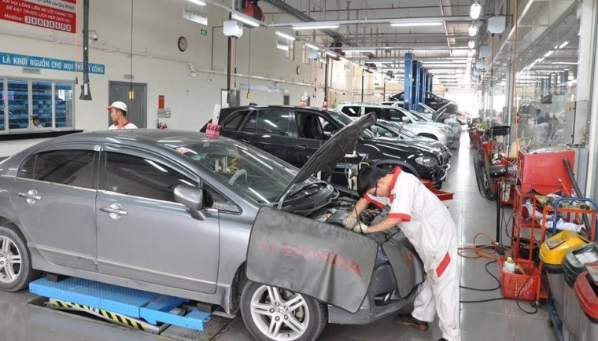
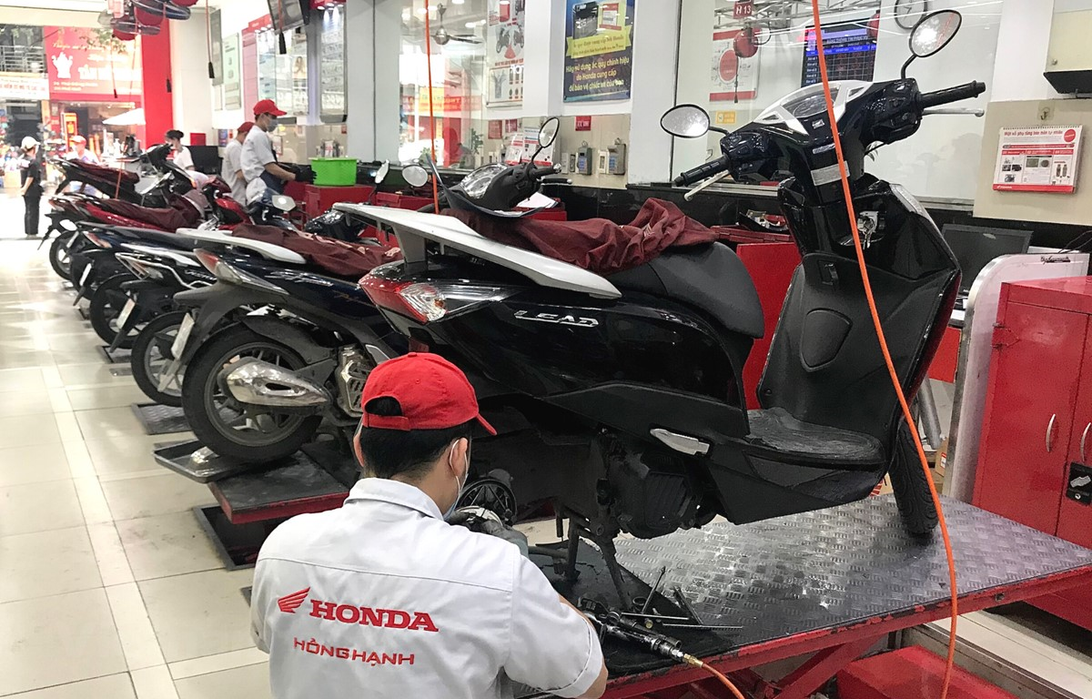
5. Trình bày những đặc điểm của thợ sửa xe có động cơ
6. Thợ sửa chữa xe có động cơ ở Hình 9.4 đang thực hiện những công việc gì?
a) Kiểm tra và bảo dưỡng ô tô
b) Sửa chữa xe máy
Hình 9.4. Một số hình ảnh của thợ sửa chữa xe có động cơ

Slide 11
5. Trình bày những đặc điểm của thợ sửa xe có động cơ
6. Thợ sửa chữa xe có động cơ ở Hình 9.4 đang thực hiện những công việc gì?
a) Kiểm tra và bảo dưỡng ô tô
b) Sửa chữa xe máy
Hình 9.4. Một số hình ảnh của thợ sửa chữa xe có động cơ
5. - Thợ sửa chữa xe có động cơ là những người có tay nghề và hiểu biết chuyên môn về động cơ đốt trong, có nhiệm vụ kiểm tra, sửa chữa xe có động cơ
6. Thợ sửa chữa xe có động cơ ở Hình 9.4 đang thực hiện công việc:
- Hình a: Kiểm tra và bảo dưỡng ô tô
- Hình b: Sửa chữa xe máy

Slide 12
I.Đặc điểm cơ bản của một số ngành nghề cơ khí phổ biến
3. Thợ sữa chữa xe có động cơ
- Thợ sửa chữa xe có động cơ là những người có tay nghề và hiểu biết chuyên môn về động cơ đốt trong, có nhiệm vụ kiểm tra, sửa chữa xe có động cơ
- Công việc:
+ Lắp ráp, kiểm tra, thay thế các bộ phận của động cơ hay bảo dưỡng động cơ xe cơ giới.
+ Lắp ráp, kiểm tra, điều chỉnh tháo dỡ và thay thế các bộ phận bị hỏng của xe cơ giới.
+ Thực hiện dịch vụ bảo dưỡng định kì như they dầu, bôi trơn, điều chỉnh động cơ và tuân thủ quy chuẩn ô nhiễm.
-Môi trường là việc: làm việc trực tiếp với động cơ, thiết bị cần được bảo dưỡng, sửa chữa tại nhà máy, các trung tâm bảo hành, sửa chữa ô tô, xe máy.
- Nơi đào tạo: các trường dạy nghề, cao đẳng nghề hay tại các cơ sở sửa chữa.

Slide 13
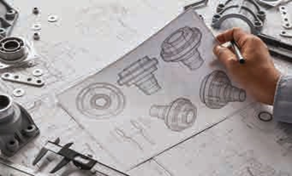

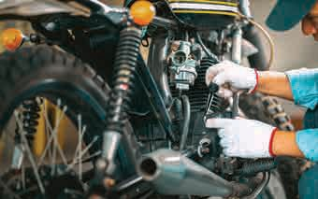
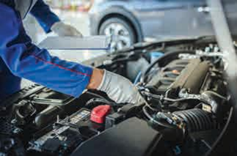
Quan sát hình dưới đây và cho biết
1. Hãy liệt kê các yêu cầu về phẩm chất và năng lực đối với một số ngành nghề cơ khí.
2. Để có thể đáp ứng được công việc trong lĩnh vực cơ khí, em cần học tốt các môn học và tham gia hoạt động giáo dục nào?
a) Thiết kế chi tiết máy
b) Kiểm tra hoạt động của rô bốt
c) Đo mức dầu của động cơ xe máy
d) Kiểm tra tình trạng các bộ phận của động cơ

Slide 14
Quan sát hình dưới đây và cho biết
1. Hãy liệt kê các yêu cầu về phẩm chất và năng lực đối với một số ngành nghề cơ khí.
2. Để có thể đáp ứng được công việc trong lĩnh vực cơ khí, em cần học tốt các môn học và tham gia hoạt động giáo dục nào?
1.
1. Yêu cầu cơ bản về phẩm chất
Năng động, nhanh nhẹn.
Có đức tính kiên trì, nhẫn nại và tỉ mỉ.
Có niềm đam mê khám phá các sản phẩm cơ khí.
2. Yêu cầu cơ bản về năng lực
Kĩ sư cơ khí:
- Có kĩ năng tính toán, tư duy kĩ thuật, năng lực trong thiết kế.
- Có khả năng sử dụng các phần mềm thiết kế chuyên dụng.
- Nhạy bén trong quan sát và giải quyết các vấn đề khi gặp sự cố.
Thợ vận hành máy công cụ
- Hiểu biết, sử dụng thành thạo máy móc trong lĩnh vực làm việc.
- Có khả năng đọc hiểu các loại bản vẽ thiết kế, bản vẽ kĩ thuật.
- Hiểu biết về dung sai và đo lường.
Thợ sửa chữa xe có động cơ
- Có kiến thức về động cơ đốt trong.
- Có tay nghề để kiểm tra, bảo dưỡng và sửa chữa ô tô, xe máy.
- Chịu được tác động của môi trường làm việc có nhiều hóa chất (xăng, dầu, chất thải,...).
2. Để có thể đáp ứng được công việc trong lĩnh vực cơ khí, em cần học tốt các môn học toán, khoa học tự nhiên và công nghệ; tham gia hoạt động giáo dục trải nghiệm, hướng nghiệp.

Slide 15
II.Yêu cầu của ngành nghề trong lĩnh vực cơ khí
1. Yêu cầu cơ bản về phẩm chất
Năng động, nhanh nhẹn.
Có đức tính kiên trì, nhẫn nại và tỉ mỉ.
Có niềm đam mê khám phá các sản phẩm cơ khí.
2. Yêu cầu cơ bản về năng lực
Kĩ sư cơ khí:
- Có kĩ năng tính toán, tư duy kĩ thuật, năng lực trong thiết kế.
- Có khả năng sử dụng các phần mềm thiết kế chuyên dụng.
- Nhạy bén trong quan sát và giải quyết các vấn đề khi gặp sự cố.
Thợ vận hành máy công cụ
- Hiểu biết, sử dụng thành thạo máy móc trong lĩnh vực làm việc.
- Có khả năng đọc hiểu các loại bản vẽ thiết kế, bản vẽ kĩ thuật.
- Hiểu biết về dung sai và đo lường.
Thợ sửa chữa xe có động cơ
- Có kiến thức về động cơ đốt trong.
- Có tay nghề để kiểm tra, bảo dưỡng và sửa chữa ô tô, xe máy.
- Chịu được tác động của môi trường làm việc có nhiều hóa chất (xăng, dầu, chất thải,...).

Slide 16
Bài 1: Dựa vào Bảng dưới đây, khi xem xét về sự phù hợp của bản thân với những ngành nghề trong lĩnh vực cơ khí cần tìm hiểu những sở thích và khả năng gì?
Sở thích | Khả năng
-Về ngành nghề thuộc lĩnh vực cơ khí: + Có quan tâm và muốn tìm hiểu về nghề nào không + Có muốn theo đuổi nghề nào không? -Về những nhiệm vụ của những nghề thuộc lĩnh vực cơ khí: + Có thấy hoạt động cơ khí nào mong muốn làm không? + Có thích tự minh làm các sản phẩm cơ khí không? | - Về khả năng đáp ứng yêu cầu chuyên môn với nghề thuộc lĩnh vực cơ khí: + Có thể thực hiện tốt hoạt động liên quan đến cơ khí? + Có dễ dàng trình bày về các vấn đề liên quan đến cơ khí không? + Có năng khiếu học tập, tìm hiểu các nội dung liên quan đế cơ khí không? - Vễ những kĩ năng cần thiết đối với nghề thuộc lĩnh vực cơ khí: + Có kĩ năng phân tích, tổng hợp bản vẽ kỹ thuật không? + Có kỹ năng tư duy sáng tạo, giải quyết vấn đề về kỹ thuật, cơ khí không? + Có kĩ năng tổ chức, quản lý công việc trong ngành cơ khí không?

Slide 17
Sở thích | Khả năng
-Về ngành nghề thuộc lĩnh vực cơ khí: +Có quan tâm và muốn tìm hiểu về nghề nào không + Có muốn theo đuổi nghề nào không? -Về những nhiệm vụ của những nghề thuộc lĩnh vực cơ khí: + Có thấy hoạt động cơ khí nào mong muốn làm không? + Có thích tự minh làm các sản phẩm cơ khí không? | -Về khả năng đáp ứng yêu cầu chuyên môn với nghề thuộc lĩnh vực cơ khí: +Có thể thực hiện tốt hoạt động liên quan đến cơ khí? +Có dễ dàng trình bày về các vấn đề liên quan đến cơ khí không? + Có năng khiếu học tập, tìm hiểu các nội dung liên quan đế cơ khí không? -Vễ những kĩ năng cần thiết đối với nghề thuộc lĩnh vực cơ khí: + Có kĩ năng phân tích, tổng hợp bản vẽ kỹ thuật không? + Có kỹ năng tư duy sáng tạo, giải quyết vấn đề về kỹ thuật, cơ khí không? + Có kĩ năng tổ chức, quản lý công việc trong ngành cơ khí không?
Bài 1: Dựa vào Bảng dưới đây, khi xem xét về sự phù hợp của bản thân với những ngành nghề trong lĩnh vực cơ khí cần tìm hiểu những sở thích và khả năng gì?
- Sở thích: có niềm đam mê với máy móc và lắp ráp tạo ra sản phẩm, sự quyết tâm theo đuổi nghề
- Khả năng: Có năng lực về những nội dung liên quan đến cơ khí, có khả năng trình bày, sáng tạo/giải quyết vấn đề

Slide 18
LUYỆN TẬP
Bài 2. Dựa vào các yêu cầu về phẩm chất và năng lực của một số ngành nghề cơ khí, em hãy tự đánh giá sự phù hợp của bản thân với một nghề cơ khí cụ thể mà em mong muốn.

Slide 19
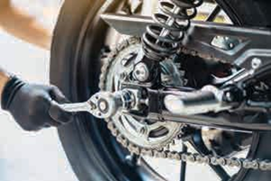
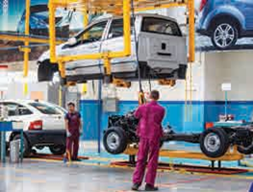

LUYỆN TẬP
Bài tập 3. Nêu tên và mô tả đặc điểm cơ bản của các ngành nghề được minh họa trong hình dưới đây
a) b) c)
Một số ngành nghề trong lĩnh vực cơ khí

Slide 20
VẬN DỤNG
1. Kể tên một số công ty, xí nghiệp hoạt động trong lĩnh vực cơ khí.
2. Em hãy kể tên một số trường đại học, cao đẳng và trung cấp tại địa phương em ở có đào tạo các ngành nghề thuộc lĩnh vực cơ khí.
3. Lập kế hoạch phấn đấu của bản thân theo các yêu cầu nghề nghiệp trong lĩnh vực cơ khí. Trao đổi với người thân trong gia đình về kế hoạch đó và mong muốn nghề nghiệp của em sau này.

Slide 21
VẬN DỤNG
1. Kể tên một số công ty, xí nghiệp hoạt động trong lĩnh vực cơ khí.
2. Em hãy kể tên một số trường đại học, cao đẳng và trung cấp tại địa phương em ở có đào tạo các ngành nghề thuộc lĩnh vực cơ khí.
1.PROSTEEL TECHNO Việt Nam – Công Ty TNHH PROSTEEL TECHNO Việt Nam
Cơ Khí Thông Phát – Công Ty TNHH Cơ Khí Thông Phát
Cơ Khí Công Nghiệp Long Thành – Công Ty Cổ Phần Cơ Khí Công Nghiệp Long Thành
Cơ Khí Quang Khôi – Công Ty TNHH Thương Mại Kĩ Thuật Quang Khôi
Cơ Khí Vạn Kim Bảo – Công Ty TNHH Vạn Kim Bảo
2. ĐH Bách Khoa Hà Nội.
- ĐH Hàng Hải Việt Nam.
- ĐH Sư phạm Kỹ thuật TPHCM.
- ĐH Công nghiệp TPHCM.
- ĐH Giao thông Vận tải.
- CĐ Kinh tế - Kĩ thuật Vinatex TP. HCM.
- CĐ Kĩ thuật cao Thắng.
- CĐ Công nghệ Hà Nội.

